Slide 2
https://www.youtube.com/watch?v=im9PjfW5JU4

Slide 3
TECESSÜS VE GIYBET

Slide 4
(Mahremiyet İhlali) TECESSÜS

Slide 5
Neler öğreneceğiz?
İslam ahlakında yerilen bazı davranışları ayet ve hadislerle açıklar

Slide 6
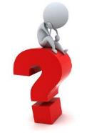
Mahremiyet nedir?

Slide 7
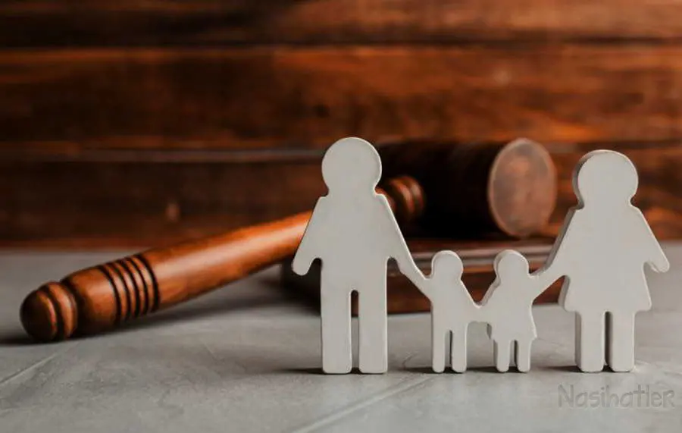
MAHREMİYET
Kişilerin diğer insanların öğrenmelerini istemedikleri özel durumlara denir.
Mahremiyete saygı «özel hayatın gizliliği» ve «özel yaşama saygı» tabirleriyle ifade edilir.

Slide 8
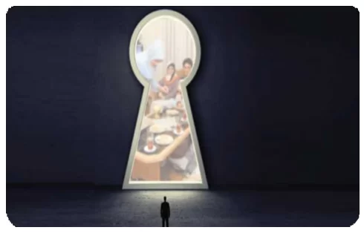
Mahremiyetin ihlali ise izni ve rızası olmadan insanların özel yaşamlarına girmek, özel bilgi ve belgelerine ulaşmak, gizli konuşmaları dinlemek demektir.

Slide 9
1. Konut dokunulmazlığı/Fiziksel mahremiyet
Ey iman edenler! Kendi evlerinizden başka evlere, geldiğinizi hissettirip (izin alıp) ev sahiplerine selam vermeden girmeyin. Bu davranış sizin için daha hayırlıdır. Düşünüp anlayasınız diye size böyle öğüt veriliyor. (Nûr, 27)
يَٓا اَيُّهَا الَّذ۪ينَ اٰمَنُوا لَا تَدْخُلُوا بُيُوتاً غَيْرَ بُيُوتِكُمْ حَتّٰى تَسْتَأْنِسُوا وَتُسَلِّمُوا عَلٰٓى اَهْلِهَاۜ ذٰلِكُمْ خَيْرٌ لَكُمْ لَعَلَّكُمْ تَذَكَّرُونَ ﴿٢٧﴾

Slide 10
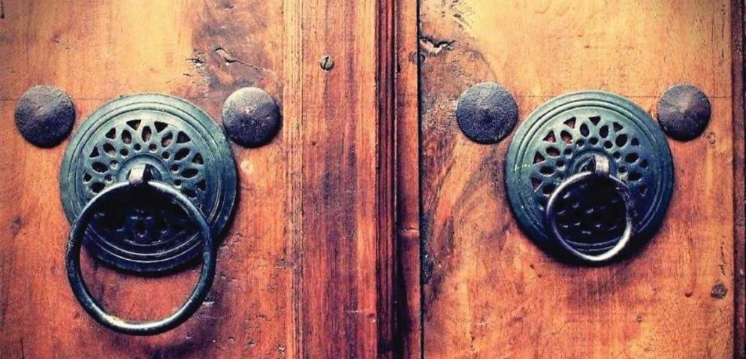
Kim örtüyü kaldırarak (kapı ve benzeri şeyleri açarak) kendisine izin verilmeden gözüyle eve dalarsa ve (uygunsuz bir durumdan dolayı) görülmemesi gereken bir kimseyi veya yeri görürse helal olmayan ve cezayı gerektiren bir suç işlemiş olur.
Hadis-i Şerif

Slide 11
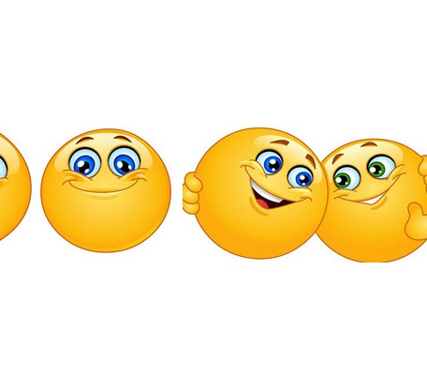
2. Gizli konuşmaların ihlali/ifşası
Bir kimse, bir başkasıyla konuşurken etrafına bakınırsa o konuşma gizli sayılır.
Hadis-i Şerif

Slide 12
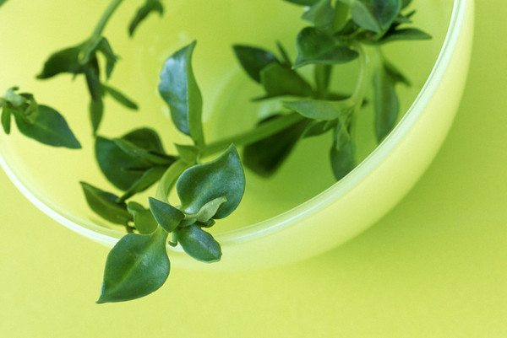
3. Özel eşya ve bilgiler
Hatıra defteri, özel fotoğraflar, telefon vs.
Kardeşinin kitabına onun izni olmadan bakan kimse ateşe bakmış gibidir.

Slide 13
Tecessüs nedir?

Slide 14
Tecessüs
Dikkatle araştırmak
Dikkatle bakmak
Gözlemlemek

Slide 15
TECESSÜS
Bir kimsenin özel durumunu merak edip öğrenmek için onun bilgisi ve rızası dışında gizlice araştırma yapmaktır.

Slide 17
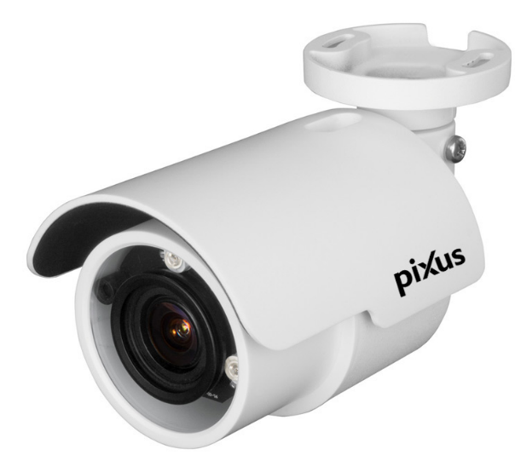
Peygamber Efendimiz’den Muaviye b. Ebi Sufyan’a (r.a.) nasihat:
Eğer sen insanların gizli hallerinin peşine düşüp araştırırsan onları bozarsın yahut bozulmalarını çabuklaştırırsın.

Slide 18
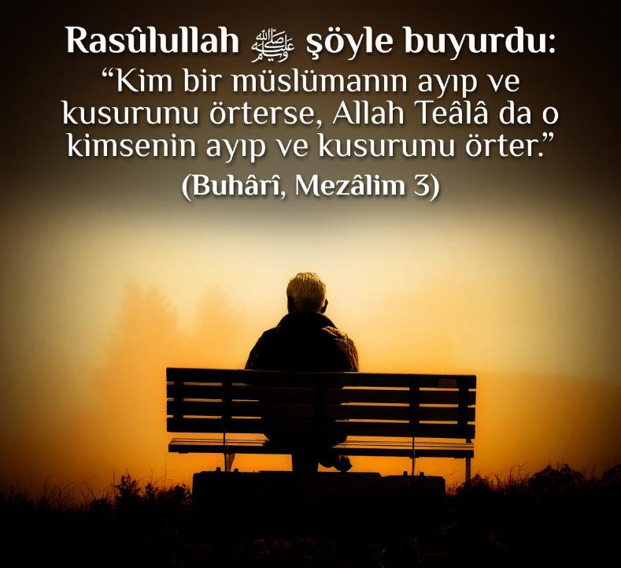
Kim de bu dünyada Müslüman kardeşinin kusurunu açıklarsa Allah da ahirette onun kusurunu ortaya çıkarır.

Slide 19
Bazı özel durumlar mahremiyetin ihlali sayılmaz. Örneğin yangın, sel, hırsızlık vb. durumlarda birinin evine girerken izin istemek gerekmez.
Ya da avukat, noter, doktor vb. kimseler meslekleri gereği bazı özel bilgileri öğrenebilir. Fakat bu bilgileri başkalarına anlatamazlar.

Slide 20
Hz. Ömer r.a. bir gece yarısı Medine’yi gezerken, evin birinde şarkı söyleyen bir erkek sesi duydu ve duvardan atlayarak içeri girdi ve içeride gördüğü nahoş durum karşısında Hz. Ömer:
"Ey Allah’ın düşmanı, diye gürledi. Sen günah işlerken, Allah seni gizleyecek mi sanıyorsun?"
Adam: "Haklısın efendim, diye cevap verdi. Evet, ben bir günah işledim, fakat siz üç günah işliyorsunuz:
Allah c.c. “Başkalarının gizli ve ayıp hallerini merak edip araştırmayınız” (Hucurat,12) buyuruyor, siz tecessüs ediyorsunuz.
Allah c.c.“Evlere kapılardan giriniz” (El-Bakara, 189) emrediyor, siz duvardan atlıyorsunuz.
Allah c.c. “Kendi evlerinizden başka evlere, sahipleri sizi bilmeden, selam verip izni olmadan girmeyiz” (Nur, 27) buyuruyor, siz izinsiz giriyorsunuz."
Hz. Ömer r.a. adamın bu cevabı üzerine "Ben sizi affedersem siz de beni affeder misiniz?" diye sormuş ve adamın kabul etmesi üzerine onunla helalleşmiştir.

Slide 21
GIYBET

Slide 23
http://youtube.com/watch?v=Jw0-k6PY2ww

Slide 24
İnsan neden gıybet eder?

Slide 25
Gıybetin Nedenleri
Kıskançlık
Bilgisizlik
Cehalet

Slide 26
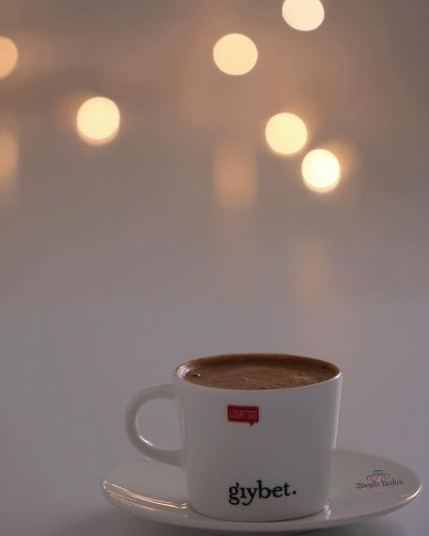
Gıybet insanlar arasında çok çabuk yayılabilen bir hastalıktır. Bu hastalık toplum ahlakı açısından çok ciddi sorunlar ortaya çıkarır.

Slide 27
Yemin edip duran, aşağılık, daima kusur arayıp kınayan, durmadan söz taşıyan, iyiliği hep engelleyen, saldırgan, günaha dadanmış, kaba saba; bütün bunların ötesinde bir de soysuz olan kimseye mal ve oğulları vardır diye, sakın boyun eğme. (Kalem, 10-14)
وَلَا تُطِـعْ كُلَّ حَلَّافٍ مَه۪ينٍۙ ﴿١٠﴾ هَمَّازٍ مَشَّٓاءٍ بِنَم۪يمٍۙ ﴿١١﴾ مَنَّاعٍ لِلْخَيْرِ مُعْتَدٍ اَث۪يمٍۙ ﴿١٢﴾ عُتُلٍّ بَعْدَ ذٰلِكَ زَن۪يمٍۙ ﴿١٣﴾ اَنْ كَانَ ذَا مَالٍ وَبَن۪ينَۜ ﴿١٤﴾

Slide 28
وَيْلٌ لِكُلِّ هُمَزَةٍ لُمَزَةٍۨۙ ﴿١﴾

Slide 29
Göklerdeki ve yerdeki her şeyi Allah'ın bildiğini görmüyor musun? Üç kişi gizlice konuşmaz ki, dördüncüleri O olmasın. Beş kişi gizlice konuşmaz ki altıncıları O olmasın. Bundan daha az, yahut daha çok da olsalar, nerede olurlarsa olsunlar, O mutlaka onlarla beraberdir. Sonra onlara yaptıklarını Kıyamet günü haber verecektir. Allah her şeyi hakkıyla bilir. (Mücâdele, 7).
اَلَمْ تَرَ اَنَّ اللّٰهَ يَعْلَمُ مَا فِي السَّمٰوَاتِ وَمَا فِي الْاَرْضِۜ مَا يَكُونُ مِنْ نَجْوٰى ثَلٰثَةٍ اِلَّا هُوَ رَابِعُهُمْ وَلَا خَمْسَةٍ اِلَّا هُوَ سَادِسُهُمْ وَلَٓا اَدْنٰى مِنْ ذٰلِكَ وَلَٓا اَكْثَرَ اِلَّا هُوَ مَعَهُمْ اَيْنَ مَا كَانُواۚ ثُمَّ يُنَبِّئُهُمْ بِمَا عَمِلُوا يَوْمَ الْقِيٰمَةِۜ اِنَّ اللّٰهَ بِكُلِّ شَيْءٍ عَل۪يمٌ ﴿٧﴾

Slide 30
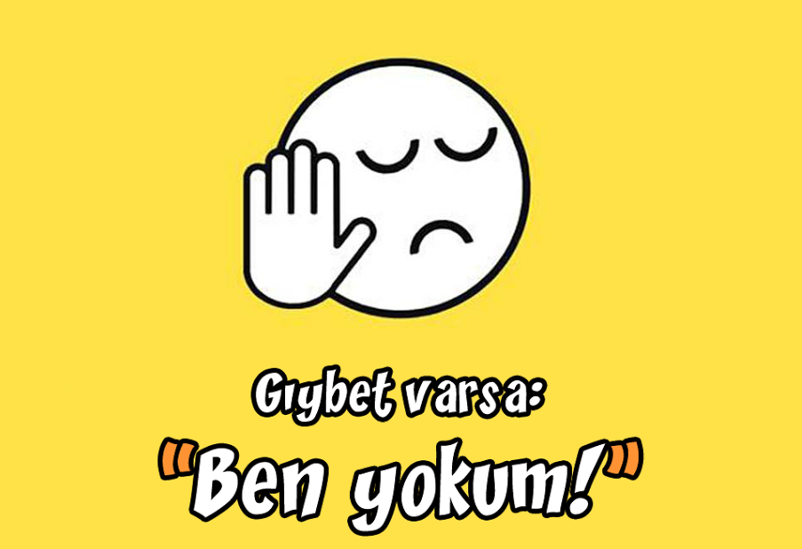

Slide 31
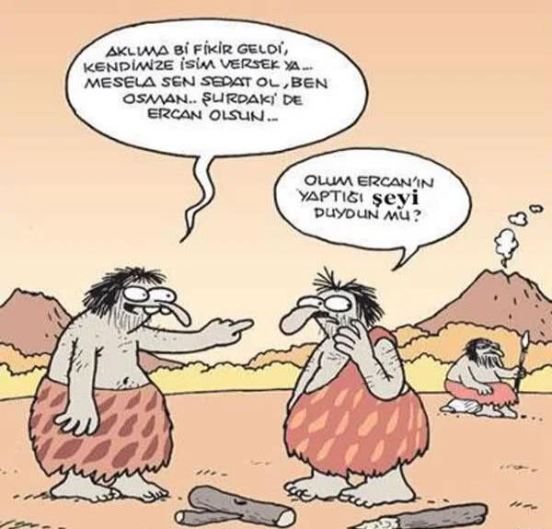
KOĞUCULUK
DEDİKODU
NEMİME
Gıybetin ilerlemiş ve yaygınlaşmış halidir.
İnsanlar arasında bozgunculuk çıkarmak amacıyla söz taşımaktır.

Slide 32
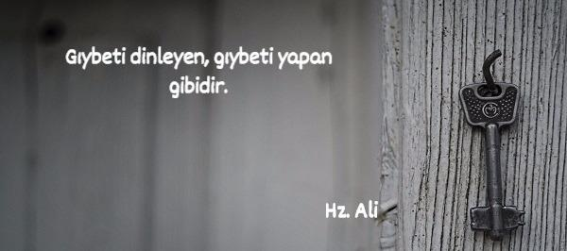

Slide 33
Âişe radıyallahu anhâ şöyle dedi:
-Ey Allah'ın Resûlü! Safiyye'nin şöyle şöyle oluşu sana yeter, dedim. -Ravilerden biri, bu sözle Hz. Âişe'nin, onun kısa boylu oluşunu kastettiğini söylüyor-. Bunun üzerine Hz. Peygamber:
- "Ey Âişe! Öyle bir söz söyledin ki, eğer o söz denize karışsa idi onun suyunu bozardı" buyurdu.
Âişe dedi ki, ben bir başka gün de kendisine bir insanın durumunu takliden hikâye etmiştim. Bunun üzerine de Hz. Peygamber:
- "Bana dünyanın en kıymetli şeylerini verseler, ben yine de bir insanı hoşlanmayacağı bir şekilde taklid edip anmayı kesinlikle istemem" buyurdu.

Slide 34
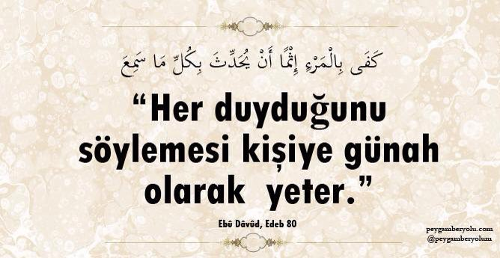

Slide 35
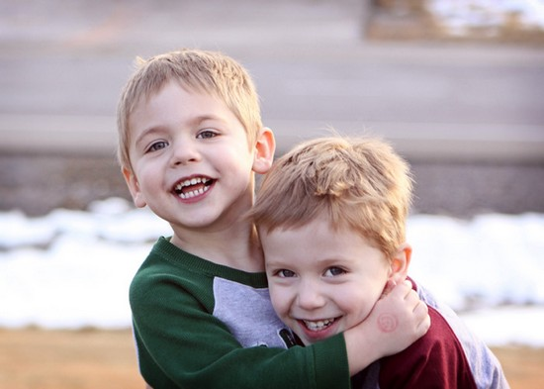
Sizin en şerliniz, söz götürüp getirmek suretiyle koğuculuk yaparak birbirini seven iki kişi arasını açanlardır.
(Beyhaki, Sünen, Şuabu’l-İman, c. 7, s. 494)

Slide 37
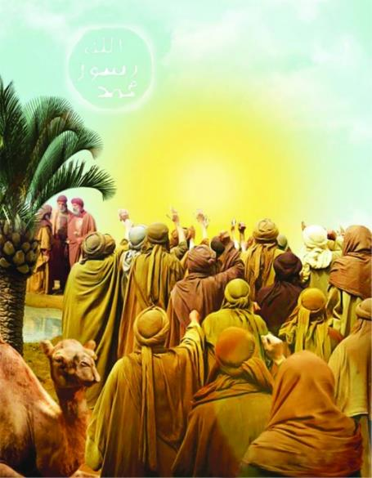
Ashabımdan hiç kimse bana bir başkası hakkında (beni rahatsız edecek) bir şey iletmesin. Zira ben sizin karşınıza (hakkınızda her türlü güvensizlikten) salim olan bir kalple çıkmayı arzu ediyorum.
Ebu Davud, Sünen, Edeb, 28.

Slide 38
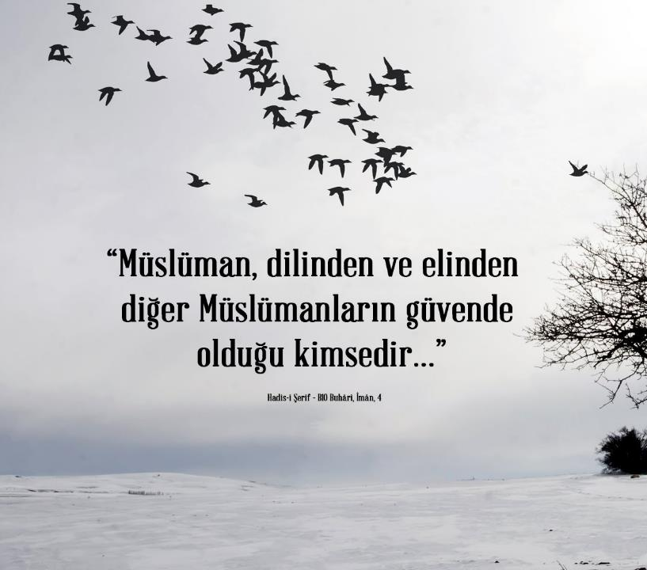

Slide 39
Kişiye Müslüman kardeşini hakir görmesi günah olarak yeter.

Slide 40
ÖZETLE
İki kişinin arasını bozmak amacıyla birinden diğerine söz taşıyıp müzevirlik yapmak haramdır.
Koğuculuğu âdeta meslek edinmiş olanlar veya helâl sayanlar cennete giremez.
Kabir azâbı vardır. Koğuculuk yapmak da kabir azâbının sebeplerinden biridir.
İşlediği hatayı küçük görmek, basite almak sonuçta büyük sıkıntılara ve pişmanlıklara sebep olur.
Mü'min kendi hatasını büyük görüp onu ortadan kaldırmaya bakmalıdır.

Slide 41
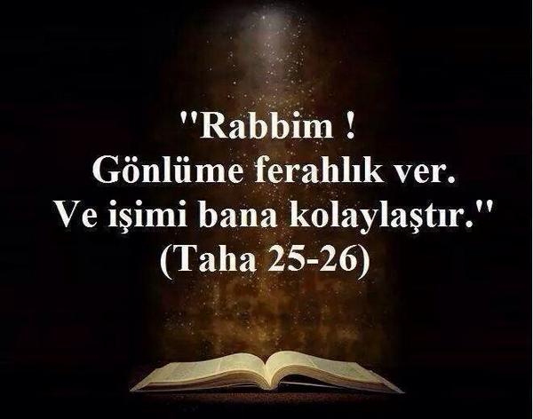

Slide 42
08.03.2020
Tekirdağ/Çerkezköy

